Slide 1
Webinaire 2
Passer à l’action : le Label Bas Carbone du point de vue des porteurs de projet
Jeudi 25 Juin 2020 : 9h30 à 10h30
Direction Générale de l’Énergie et du Climat (DGEC)
Institut de l’Économie pour le Climat (I4CE)

Slide 2
Bienvenue à notre webinaire !
Vous ne pouvez pas activer vos micros et vidéos
Vous pouvez poser vos questions par écrit dans l’espace ‘questions’
Nous aurons 2 moments d’échanges, durant lesquels vos questions seront transmises à l’oral aux intervenants
Les supports et la vidéos vous seront envoyés suite au webinaire

Slide 3
Les webinaires Label Bas Carbone
Mardi 23 Juin de 14h à 15h30 – présentation générale du Label Bas Carbone
Retrouvez la vidéo et la présentation : https://www.i4ce.org/serie-de-webinaires-label-bas-carbone-i-presentation-generale-du-label-bas-carbone/
Jeudi 25 Juin de 9h30 à 10h30 - Passer à l’action : le LBC du point de vue des porteurs de projet
Lundi 29 Juin de 14h à 15h - Passer à l’action : le LBC du point de vue des financeurs
Lundi 6 Juillet de 14h à 15h – Présentation des méthodes forestières par le CNPF
Mardi 7 Juillet de 14h à 15h – Présentation de la méthode Carbon Agri par l’IDELE

Slide 4
Déroulé du Webinaire
BREF RAPPEL DU WEBINAIRE 1 : QU’EST CE QU’UN PROJET BAS CARBONE?
LE CYCLE DE VIE D’UN PROJET
LES DIFFÉRENTS TYPES DE PROJETS ET LE RÔLE DES DIFFÉRENTS ACTEURS
LE FINANCEMENT DU PROJET

Slide 5
Les intervenants
Julien VIAU
Direction Générale de l’Energie et du Climat (MTES)
Sarah KASSIMI
Direction Générale de l’Energie et du Climat (MTES)
Claudine FOUCHEROT
Institut de l’Economie pour le Climat (I4CE)
Julia GRIMAULT
Institut de l’Economie pour le Climat (I4CE)

Slide 6
Bref rappel du webinaire 1 : qu’est-ce qu’un projet label bas carbone ?

Slide 7
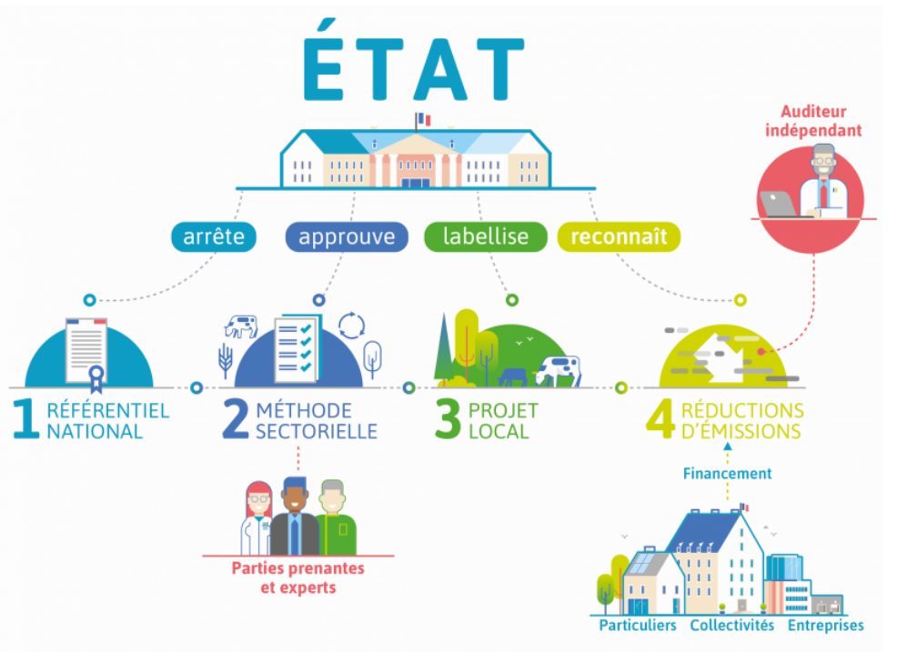
Le fonctionnement du Label Bas-Carbone?

Slide 8
Que regarde le Label Bas-Carbone?
Réduction d’émissions
certifiées
1. L’impact carbone d’un projet/d’une action
Scénario de référence
Emissions
Scénario avec projet
Période d’accréditation
Temps
Scénario de référence : sans introduction de nouvelles pratiques; suit la tendance; respecte a minima la réglementation.
Scénario de projet : avec introduction de nouvelles pratiques (boisement, optimisation de la fertilisation azotée, plantation de haies, etc.)

Slide 9
Que regarde le Label Bas-Carbone?
  l’additionnalité : démontrer que le projet n’aurait pas pu se faire sans l’incitation carbone
  le suivi des émissions et de la séquestration
  la vérification par un tiers pour pouvoir prétendre à des réductions d’émissions
  la traçabilité des réductions d’émissions avec mise en place d’un registre permettant d’éviter le risque de double compte
  la permanence des réductions d’émissions ou la gestion du risque de non permanence
  La présence de co-bénéfices sociaux et environnementaux (biodiversité, eau, emploi…)
2. Le respect de différents critères de qualité

Slide 10
L’additionnalité, pour quoi faire?
  1. Assurer l’efficacité du financement…
  Rappel de l’objectif : limiter le risque d’effet d’aubaine, assurer l’efficacité du financement. Le LBC est un outil incitant les démarches de progrès.
  Il est complémentaire aux aides publiques (PAC, CEE, aide à la plantation, etc.) dès lors que celle-ci sont jugées non suffisantes.
  2. … mais toutes les bonnes pratiques actuelles ne sont pas forcément exclues
    Le maintien de bonnes pratiques existantes (ex: carbone du sol) peut être valorisé s’il est démontré que leur poursuite est menacée (à définir dans la méthode).
    Scénario générique se basant sur des moyennes régionales (assorti d’un rabais) → cf. le module 3 présenté lors du 1er webinaire
Notes:
Scénario générique : apports en engrais azotés => compta des agriculteurs ou moyenne d’épandage d’engrais par type de cultures à l’échelle régionale – x kg d’engrais/région. La moyenne serait le scénario de référence. Toute amélioration par rapport à la moyenne peut être valorisée. A la base fait pour les coûts de transaction mais ça peut servir à récompenser ceux qui font mieux que la moyenne.
Rémunération maintien stockage : si risque retournement de prairie. Culture de rente peut rapporter plus qu’une prairie. Les sols agricole sont déstockeurs nets parce que les prairies sont retournées + champs labourés. Grandes cultures : scénarios de référence par région qui prennent en compte la tendance de déstokage.

Slide 11
Ce que le label fait et ce qu’il ne fait pas
  Il ne labellise pas : une entreprise, une exploitation, une pratique, une technologie, un produit, mais …
  … Il labellise : des réductions d’émissions par rapport à un scénario de référence.

Slide 12
Le Label en quelques chiffres
25 projets labellisés, 4 en cours d’instruction
Statistiques des projets forestiers labellisés :
  Méthode suivie : 3 balivage, 13 boisement et 9 reboisement
  Surface totale : 173 ha
  RE : 22 000 tCO2
  Coût de la tCO2 : entre 20€/tCO2 et 50€/tCO2
Premier projet collectif notifié pour Carbon’Agri
  391 exploitations
  RE : 71 000 tCO2
Perspectives de développement
  Forêt : 0,5 Mt de CO2 sur 250 propriétés forestières
  Agriculture : 2 appels à projets/an, générant chacun environ 70 000 tCO2

Slide 13
Le cycle de vie d’un projet

Slide 14
La première étape
Est-ce qu’il existe déjà une méthode couvrant le type de projet souhaité ?
OUI
les méthodes sont publiques et peuvent être utilisées par tous
NON
Il faut se rapprocher de la DGEC pour voir les méthodes en cours d’élaboration et la pertinence de rédiger une nouvelle méthode
Pour plus d’informations, se référer au module 3 présenté lors du 1er webinaire

Slide 15
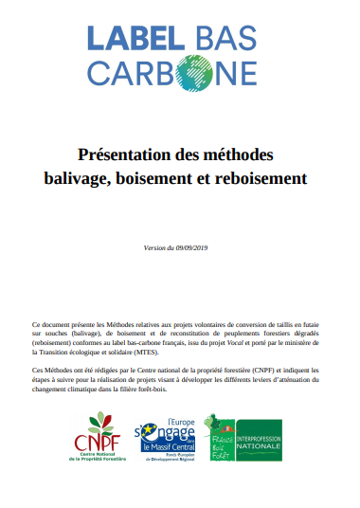
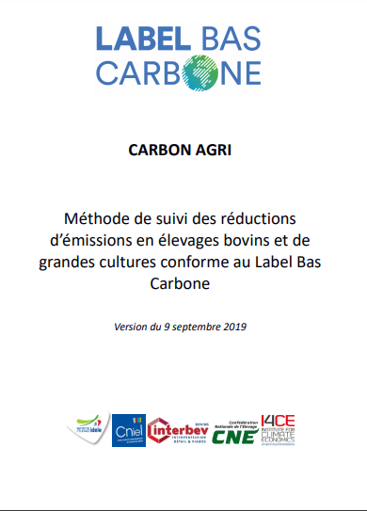
Pour connaître les méthodes existantes, rendez-vous :
Le 6 juillet pour la présentation des méthodes forestières par le CNPF
Le 7 juillet pour la présentation de CARBON AGRI par l’idele

Slide 16
Les grandes étapes d’un projet une fois que la méthode existe et est validée
1. La validation documentaire des projets
2. Le suivi des projets
3. Reconnaissance des RE
Notification de l’intention via un formulaire
Demande de labélisation (DDP)
Instruction par l’autorité
Validation
Collecte des données
Rapport de suivi
Vérification par un auditeur
Enregistrement des RE

Slide 17
Etape 1: la validation documentaire des projets
1.1 Notification
1.2 Demande de labellisation
1.3 Instruction
1.4 Validation
Notification de l’intention via un formulaire
Précision de la méthode utilisée
Réductions comptabilisées à partir de la réception de la notification
Demande de labellisation : DDP
Engagement du porteur de projet à accepter les contrôles
Délai de deux mois
Effectuée par l’autorité (DEAL/DREAL)
Possibilité d’adresser des questions de clarification
Si refus, explications
Si acceptation, projet inscrit sur la page d’enregistrement des projets
Absence de réponse équivaut à acceptation

Slide 18
La notification
1.1 Notification
Qui s’en occupe ? Le porteur de projet / mandataire
A quoi ça sert? Prendre date pour la comptabilisation des réductions d’émissions, même si le projet n’est pas encore validé
Notification de l’intention via un formulaire
Précision de la méthode utilisée
Réductions comptabilisées à partir de la réception de la notification
Formulaire accessible depuis le site du Label
  Même formulaire quelque soit le type de projet
  Renseignement du type de projet, lieu du projet, identité du porteur de projet ou de son représentant
Si projet individuel ou projet collectif situé sur une même région, le porteur de projet adresse la notification au préfet de région
Si projet collectif situé sur plusieurs régions, le porteur de projet adresse la notification au Ministère, qui désignera la préfet de région compétent.

Slide 19
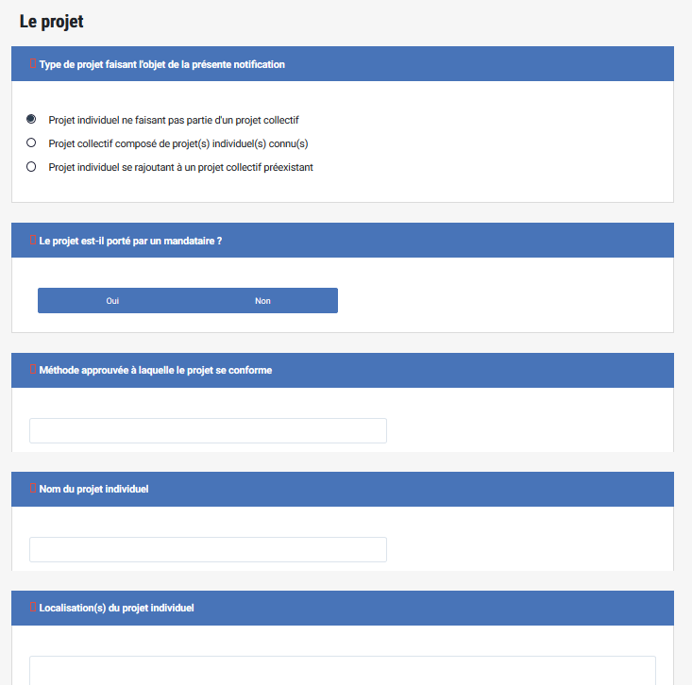

Slide 20
Le document descriptif de projet
1.2 Demande de labellisation
Qui s’en occupe ? Le porteur de projet / mandataire
A quoi ça sert? Démontre la conformité du projet au label et à la méthode
Demande de labellisation : DDP
Engagement du porteur de projet à accepter les contrôles
Formulaire accessible depuis le site du Label
  Diffère en fonction de la méthode à laquelle se réfère le projet
Démonstration que le projet respecte le cahier des charges défini par la méthode (additionnalité, pratique éligible…)
Calcul des réductions d’émissions générables par le projet (dont application des rabais) et estimation des co-bénéfices induits

Slide 21
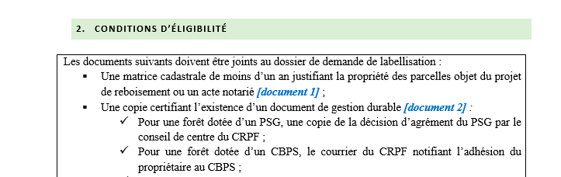
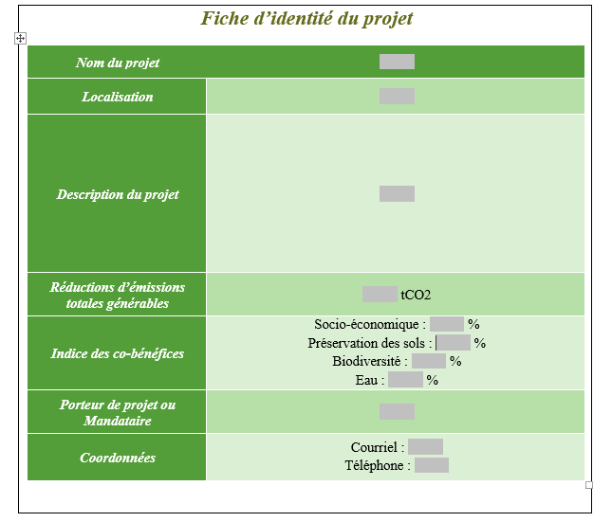
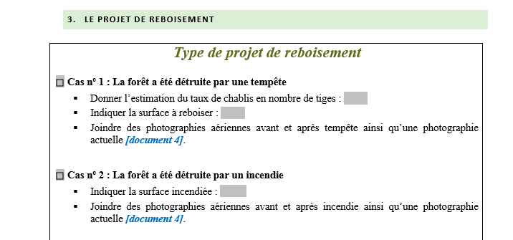
Exemples d’informations ou documents demandés

Slide 22
L’instruction
Qui s’en occupe ? L’Autorité
A quoi ça sert? Valide la conformité documentaire du projet au label et à la méthode
1.3 Instruction
Envoi du DDP à la DREAL en charge du projet
Vérification des calculs effectués par le porteur de projet et de l’ensemble des pièces justificatives exigées par la méthode
  Co-bénéfices
  Rabais effectués
  Réductions d’émissions
→ Pour faciliter l’instruction, les porteurs de méthode fourniront une feuille de calcul standardisée pour l’estimation des réductions d’émissions
Délai de deux mois
Effectuée par l’autorité (DEAL/DREAL)
Possibilité d’adresser des questions de clarification

Slide 23
La validation
Qui s’en occupe ? L’Autorité
A quoi ça sert? Valide la conformité documentaire du projet au label et à la méthode
1.4 La validation
Si refus, explications
Si acceptation, projet inscrit sur la page d’enregistrement des projets
Absence de réponse équivaut à acceptation
Notification de la décision au porteur de projet/mandataire par mail
Si le projet est labellisé, il doit être ajouté sur la page Internet du Label bas-carbone
  Gain GES généré par le projet
  Projet financé ou non, et si financé, identification des financeurs

Slide 24
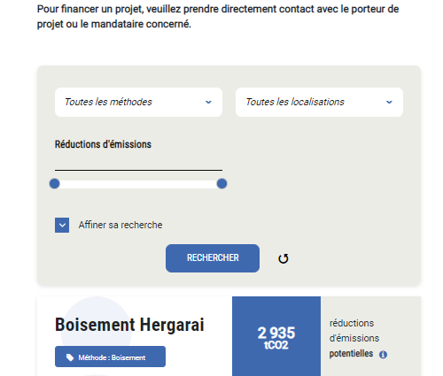
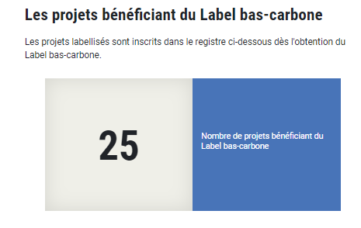
Suite à la validation, le projet devient visible sur le site du Ministère

Slide 25
Etape 2 : Le suivi de projet
Le porteur de projet doit collecter l’ensemble des données nécessaires au calcul des réductions d’émissions et des co-bénéfices et réaliser les calculs et rédiger le rapport de suivi.
Même dans le cas d’un projet collectif, les projets doivent être suivis individuellement.
Le rapport de suivi est envoyé à l’auditeur.
Qui s’en occupe ? Le porteur de projet / mandataire
A quoi ça sert? Evaluer l’impact climatique et environnemental du projet
2. Suivi
Rédaction d’un formulaire de suivi par le porteur de projet
Justification des réductions d’émissions générées

Slide 26

Etape 3 : la reconnaissance des réductions d’émission
Vie du projet
1.1 Notification
2. Suivi
3.1 Vérification
3.2 Reconnaissance
Date à laquelle le calcul des réductions d’émission commence
Rédaction d’un formulaire de suivi par le porteur de projet
Justification des réductions d’émissions générées
Audit déclenché à la demande du porteur de projet
Vérification du rapport de suivi
Rédaction d’un rapport de vérification
Demande auprès des DREAL/DEAL
Transmission des pièces justificatives et du nom du bénéficiaire des réductions

Slide 27
Faire appel à un auditeur
Qui s’en occupe ? Le porteur de projet / mandataire
A quoi ça sert? Apporter les garanties sur le suivi du projet
3.1 Vérification
Les auditeurs doivent être indépendants, impartial et compétents et ce point sera vérifié par l’administration
C’est la vérification des projets qui permet de déclencher la reconnaissance des réductions d’émission
La vérification est déclenchée à la demande du porteur de projet ou du mandataire. Elle peut avoir lieu régulièrement ou à la fin du projet.
Dans le cas d'un projet collectif, possibilité de mutualiser les entre plusieurs projets individuels. C’est le mandataire qui prévoit alors la vérification collective avec l’auditeur.
L’autorité peut déclencher des contrôles durant toute la vie du projet. Au-delà de la durée de vie du projet, l'autorité peut continuer à assurer un suivi, notamment dans le but d'en évaluer les effets à moyen terme.
Audit déclenché à la demande du porteur de projet
Vérification du rapport de suivi
Rédaction d’un rapport de vérification

Slide 28
La reconnaissance des réductions d’émissions
Le porteur de projet adresse une demande formelle à l’autorité pour reconnaître les réductions d’émissions
  Rapport de suivi
  Rapport de vérification effectuée par un auditeur choisi par le porteur de projet
  Bénéficiaires des réductions (qui ne peuvent pas être modifiés)
Les réductions d’émissions ne sont reconnues qu’après vérification
  Vérification principalement documentaire (ex : factures)
  Possibilité d’engager des contrôles supplémentaires aléatoires par l’Autorité
  Reconnaissance des émissions matérialisée par l’inscription dans le Fichier de suivi
Qui s’en occupe ? L’autorité
A quoi ça sert? C’est à ce moment là que les porteurs de projets et financeurs peuvent communiquer sur l’impact réel des projets
3.2 Reconnaissance
Demande auprès des DREAL/DEAL
Transmission des pièces justificatives et du nom du bénéficiaire des réductions

Slide 29
Les différents types de projets et le rôle des différents acteurs

Slide 30
Projet individuel ou projet collectif
Projet collectif
Projet individuel
Projet individuel
Porteur de projet
Mandataire
Mandataire
Économie d’échelle

Slide 31
Porteur de projet, mandataire : qui fait quoi?
Cas 1
Projet individuel sans mandataire
Il revient au porteur de projet individuel d’effectuer lui-même les démarches de labellisation (envoi de la notification, rédaction du document de projet, recours à l’auditeur externe, etc.)
Cas 2
Projet individuel avec mandataire
Le mandataire joue le rôle d’appui technique, fait le lien avec l’administration et entreprend les démarches de labellisation (envoi de la notification, rédaction du document de projet, recours à l’auditeur externe, etc.)
Cas 3
Projet collectif avec mandataire
Le mandataire agit pour le compte des porteurs de projets individuels. Il soumet une demande de labellisation commune et est l’unique interlocuteur de l’autorité. Il contractualise de manière libre avec les porteurs individuels pour encadrer les responsabilités de chacun.
Toute personne physique ou morale peut être porteur de projet ou mandataire !
Notes:
Exemple de carbon agri

Slide 32
Le financement du projet

Slide 33
Le financement des projets
Les projets peuvent être financés par des personnes morales ou physiques
La labellisation ne vaut pas garantie de financement
  Financement ex-post : après vérification des réductions d’émissions, rachat par le financeur → risque porté par le porteur de projet
  Financement ex-ante : le financeur accepte de financer des réductions d’émissions hypothétiques en amont de la vérification des crédits → risque porté par le financeur
Une fois achetés (« reconnus »), les réductions d’émissions ne peuvent pas être revendus
  Limitation des risques de spéculation et de fraude
  Parution sur un registre tenu par le ministère des réductions d’émissions financées

Slide 34
Quand peut intervenir le financement?
Exemple 1 : Contractualisation et financement du projet
Exemple 2 : Contractualisation et financement du projet
Exemple 3 : Contractualisation et financement du projet
Avant la labellisation
Dépôt du document de projet
Validation du document de projet
Mise en oeuvre du projet
Vérification par un auditeur
Reconnais-sance officielle des reductions d’émissions

Slide 35
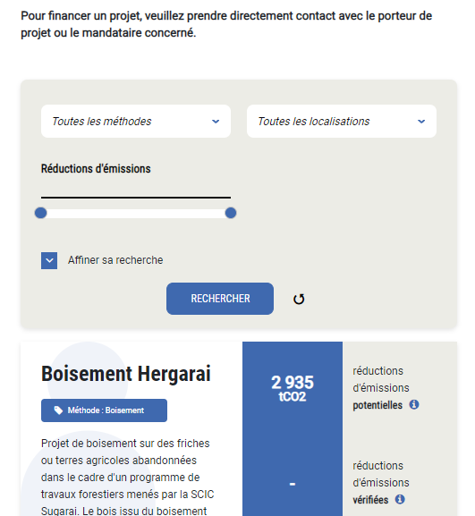
La plateforme de mise en relation et les intermédiaires
La plateforme sur le site du MTES
Les intermédiaires
Les intermédiaires (cabinets de conseil, instituts techniques, entreprises, collectivités, associations, etc.) qui se montent spontanément pour mettre en relation l’offre est la demande sont également indispensables.
Les mandataires peuvent aussi jouer le rôle d’intermédiaires.
Le statut de mandataire est encadré par le LBC contrairement à celui des intermédiaires.
Les intermédiaires sont facilitateurs mais ne peuvent pas acheter et revendre les réductions d’émissions.
https://www.ecologique-solidaire.gouv.fr/label-bas-carbone

Slide 36
Quel prix de la tonne de CO2 ?
Le prix de la tonne n’est pas encadré par le LBC
Les déterminants du prix :
  Les coûts liés à la mise en place des actions d’atténuation et de séquestration (investissements initiaux, coûts de fonctionnement, besoin de formation, etc.)
  Les coûts de transaction (coûts administratif, coût de suivi, audit)
  Le consentement à recevoir des porteurs de projets (doit a minima couvrir la prise de risque du porteur de projet)
  La présence de co-bénéfices
  Le prix doit ensuite être négocié avec les financeurs
  Prix des projets bas-carbone : estimation entre 20€/tCO2 et 50€/tCO2
  L’achat de réductions d’émission est soumis à la TVA

Slide 37

Q&R
En savoir plus
www.ecologique-solidaire.gouv.fr/label-bas-carbone

Slide 38
Les webinaires Label Bas Carbone
Mardi 23 Juin de 14h à 15h30 – présentation générale du Label Bas Carbone
Jeudi 25 Juin de 9h30 à 10h30 - Passer à l’action : le LBC du point de vue des porteurs de projet
Lundi 29 Juin de 14h à 15h - Passer à l’action : le LBC du point de vue des financeurs
Lundi 6 Juillet de 14h à 15h – Présentation des méthodes forestières par le CNPF
Mardi 7 Juillet de 14h à 15h – Présentation de la méthode Carbon Agri par l’IDELE

